Slide 1
VIOLENCE À L’ÉGARD DES FEMMES ET DES FILLES : PRÉVENTION, SOUTIEN ET SOINS
VENKATRAMAN CHANDRA-MOULI
ABDOULAYE OUSSEINI

Slide 2
Objectifs du module
A la fin de ce module, les participants seront capables de :
  définir les concepts de base de la violence faite aux femmes et aux filles (VFFF) ;
  connaître et comprendre les VFFF, leurs causes et leurs conséquences ;
  mobiliser les connaissances pour mettre en place des interventions efficaces contre les VFFF d’une façon globale et particulièrement dans les situations d’urgence ;
  définir les services de lutte contre les VFFF en fonction des orientations programmatiques de l’OMS ;
  mettre en application les bonnes pratiques en matière de lutte contre les VFFF.

Slide 3
Plan du module
PERSPECTIVE GLOBALE
Définition des concepts clés
Rationnel en matière de prévention de la VFFF
Implications en matière de Droits de l’Homme
Considérations d’ordre programmatique
Lignes directrices
Mesures spécifiques dans le contexte de COVID-19 ou autres crises
PERSPECTIVES REGIONALES
  Contexte régional (pays francophones)
  Défis et initiatives régionales
  Principaux messages sur la prévention de la VFFF

Slide 4
À L’ÉCHELLE MONDIALE

Slide 5
Définitions^{1, 2, 3}
1/2
La « violence à l’égard des femmes » désigne tous les actes de violence dirigés contre le sexe féminin, et causant ou pouvant causer aux femmes un préjudice ou des souffrances physiques, sexuelles ou psychologiques, y compris la menace de tels actes, la contrainte ou la privation arbitraire de liberté, que ce soit dans la vie publique ou dans la vie privée.
(Déclaration des Nations unies sur l’élimination de la violence à l’égard des femmes, 85ème réunion plénière, décembre 1993)
Les termes « victime » et « survivant(e) » peuvent être utilisés de manière interchangeable.
Le terme « victime » est souvent utilisé en droit et en médecine.
Le terme « survivant(e) » est généralement préféré par les secteurs sociaux et psychologiques en raison de la résilience qu'il implique.

Slide 6
Définitions
2/2
Les différentes formes de violences^{1, 2, 3}
La violence exercée par un partenaire intime et d’autres formes de violence familiale ;
la violence sexuelle ;
les mutilations génitales féminines (MGF) ;
le fémicide, notamment les crimes d’honneur ou liés à la dot ;
la traite des personnes, notamment la prostitution forcée et l’exploitation économique des filles et des femmes ;
la violence à l’égard des femmes dans les situations d’urgence humanitaire et de conflit.

Slide 7
Rationnel 1/3
La violence perpétrée à l’égard des enfants demeure largement répandue : 2 enfants sur 3 faisant fréquemment l’objet de châtiments violents au sein de leur foyer. En 2024, 1 adolescente sur 6 âgée de 15 à 19 ans a subi des violences physiques ou sexuelles commises par son conjoint ou partenaire, et près de 1 enfant sur 4 vivait avec une mère victime de violence de la part d’un partenaire intime. ⁴
La violence sexiste à l'encontre des adolescents a des conséquences sanitaires et sociales majeures : elle accroît le risque de grossesse non désirée, d'avortement provoqué (souvent non sécurisé), de contamination par le VIH et les IST dans certains contextes, d'effets néfastes sur la santé mentale, et constitue un facteur de risque de comportement malsain à l'adolescence et à l'âge adulte. ⁵

Slide 8
Rationnel 2/3
Les violences sexistes à l’encontre des adolescentes ont des conséquences sanitaires et sociales majeures.⁵
  La violence du partenaire intime peut accroître :
    le risque de grossesse accidentelle et d’avortement provoqué ;
    le risque d’infection par le VIH et d’autres IST.
  Les sévices sexuels subis par les enfants et les adolescents :
    la violence exercée par le partenaire intime sont associés à un risque accru de dépression, d’état de stress post-traumatique, de pensées suicidaires et de tentatives de suicide ;
    sont un facteur de risque comportementaux pendant l’adolescence, à l’âge adulte, tels les rapports sexuels non protégés, l’abus d’alcool et l’usage de substances psychoactives.

Slide 9
Rationnel 3/3
Les programmes de prévention de la violence sexiste, de soutien et de soins se sont avérés efficaces.
  Les programmes visant à établir des normes et des attitudes équitables en matière de genre chez les garçons et les filles se sont avérés efficaces.
  Il s’agit de ceux qui :
    intègrent une action multisectorielle et multiniveau, favorisent la coordination intersectorielle ;
    utilisent des investissements à long terme ;
    répètent l'exposition aux idées dans différents contextes au fil du temps ;
    placent l'interaction entre le genre et le pouvoir au cœur du contenu et répondent à ceux qui subissent la violence avec empathie et de manière opportune.
Cependant, les lois et les politiques, les stratégies de prévention et leur mise en œuvre, ainsi que l'accès à des services de soins et de soutien de haute qualité nécessitent une attention particulière : il reste beaucoup à faire.

Slide 10
Implications en matière de droits humains
Les États sont tenus de :
prévenir et de combattre la violence à l'égard des femmes et des filles, en leur apportant soutien et soins ;
mettre en œuvre immédiatement tous les moyens appropriés pour éliminer la violence fondée sur le sexe.
Ils doivent mener des actions visant la prévention et l’élimination de la violence à l’égard des femmes fondée sur le genre dans toutes les sphères de l’interaction humaine, notamment dans la famille, la communauté, les écoles, en ligne et dans les autres espaces numériques.

Slide 11
Considérations d’ordre programmatique⁵
Lorsque des services de prévention et de réponse à la VBG existent, ils sont souvent mis en œuvre sur une base pilote et ne sont pas étendus ; en outre, ils sont fragmentaires et ne sont pas intégrés dans les plateformes existantes et la coordination intersectorielle est faible : besoin d’intégrer dans les programmes et services de santé sexuelle et reproductive, de VIH, de santé mentale et de santé des adolescents.
De nombreux prestataires de soins de santé ne sont pas préparés à faire face à la violence liée au sexe, notamment en ce qui concerne le signalement des abus sexuels : la formation et le soutien continu des prestataires sont impératifs pour garantir la prise en charge répondant aux besoins spécifiques de l’enfant et de l'adolescents.⁵
Souvent, les adolescents ne cherchent pas à obtenir des services de prévention, de soutien et de soins en matière de VBG : besoin donc de sensibilisation et de lutte contre la stigmatisation.

Slide 12
Lignes directrices de l’OMS
Répondre aux enfants et aux adolescents qui ont été victimes d'abus sexuels : directives cliniques de l'OMS (2017).
Répondre à la violence du partenaire intime et à la violence sexuelle contre les femmes : directives cliniques et politiques de l'OMS (2013).
Directives de l'OMS pour la réponse du secteur de la santé à la maltraitance des enfants (2019).
Directives consolidées sur la santé et les droits sexuels et reproductifs des femmes vivant avec le VIH (2017).
Intervenir en cas de maltraitance des enfants : manuel clinique destiné aux professionnels de santé (2022).
Améliorer la collecte et l’utilisation des données administratives sur les violences contre les femmes : lignes directrices techniques mondiales (2022).

Slide 13
Lignes directrices complémentaires aux lignes de l’OMS 1/2
Plan d'action mondial : les systèmes de santé s'attaquent à la violence contre les femmes et les filles (OMS, 2016).
Estimations de la prévalence de la violence à l’égard des femmes, 2018 (OMS, 2021).
Prise en charge clinique des survivantes de viol et de violence exercée par un partenaire intime : Élaboration de protocoles à adopter dans les situations de crise humanitaire (OMS, 2020).
Gestion clinique du viol et de la violence exercée par un partenaire intime en situation d’urgence : programme de formation pour les agents de santé, guide du facilitateur (OMS, 2025).
Prise en charge des femmes survivantes de violence: programme de formation de l’OMS à l’intention des prestataires de soins de santé, nouv. éd. rév. 2021 (OMS, 2021).
Prise en charge des femmes victimes de violence : formation en ligne facilitée pour les agents de santé (OMS, 2025).
Aborder la violence à l’égard des femmes dans la formation initiale des professionnels de santé : intégrer le contenu du programme Prise en charge des femmes victimes de violence (OMS, 2022).
Intersections entre la violence à l’égard des enfants et la violence à l’égard des femmes (OMS, 2024).

Slide 14
Lignes directrices complémentaires aux lignes de l’OMS 2/2
RESPECT women : preventing violence against women, framework and implementation package (OMS, 2019).
INSPIRE : sept stratégies pour mettre fin à la violence contre les enfants (OMS, 2016).
Guide mondial sur la lutte contre la violence sexiste en milieu scolaire (UNESCO, 2016).
Seize idées pour lutter contre la violence à l'égard des femmes dans le contexte de l'épidémie de VIH : un outil de programmation (OMS, 2013).
Prévention de la violence en milieu scolaire : un manuel pratique (OMS, 2019).
COVID-19 et la violence à l'égard des femmes : ce que le secteur/système de santé peut faire (OMS, 2020).

Slide 15

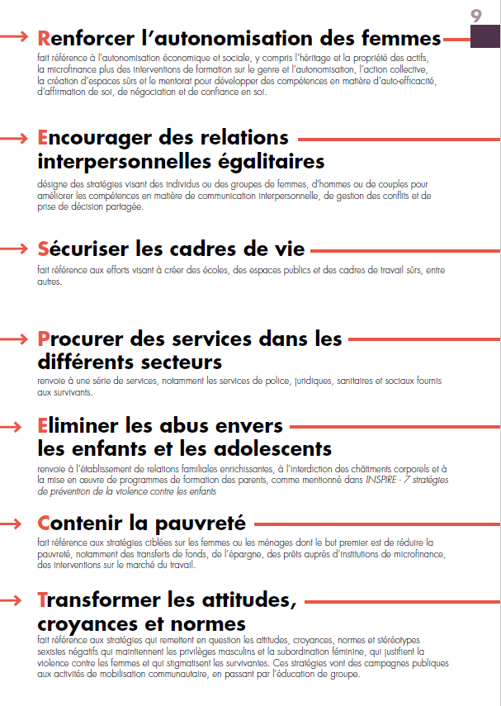

Slide 16
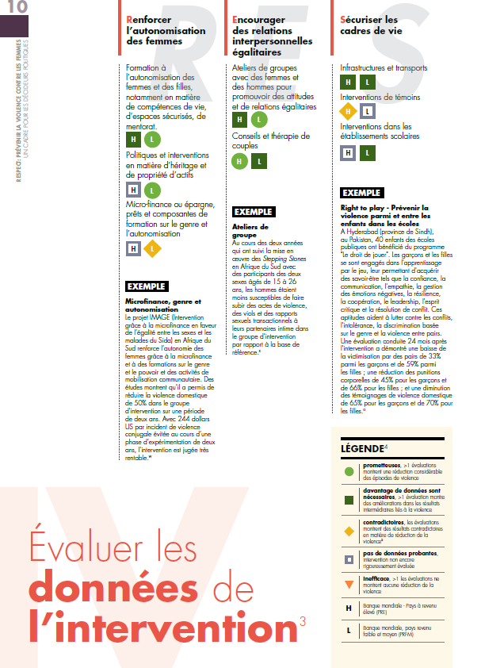
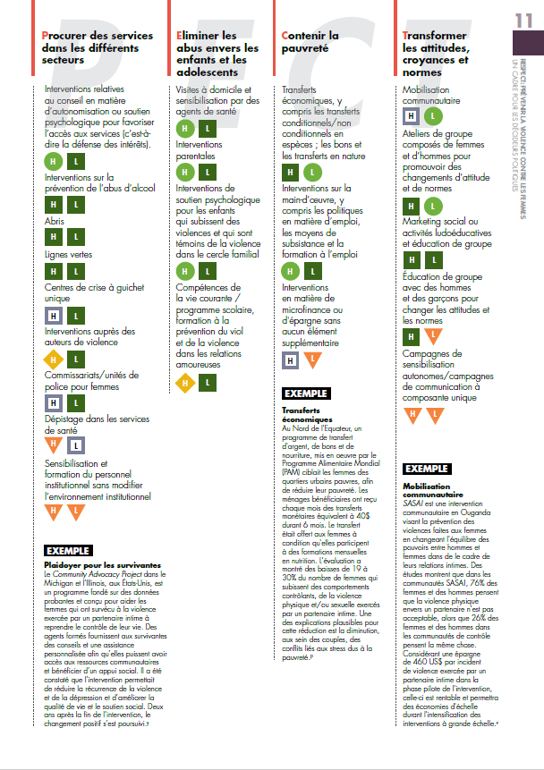

Slide 17

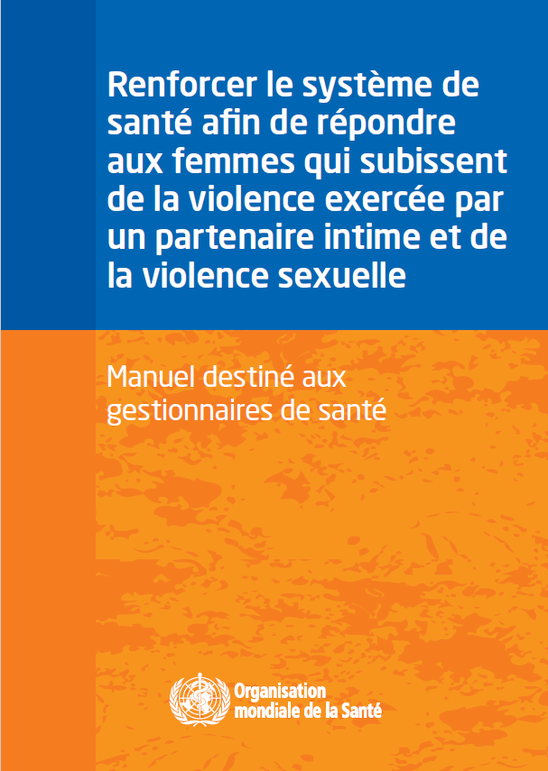
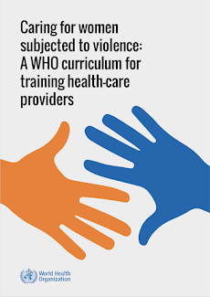

Boîte à outils de l'OMS pour la réponse à la violence à l'égard des femmes :
Gestionnaires et prestataires de santé
“Comment”

Slide 18
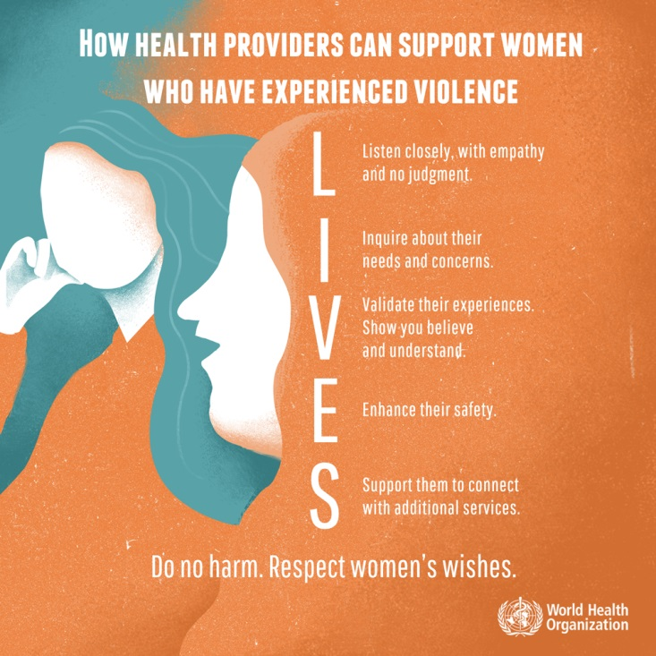
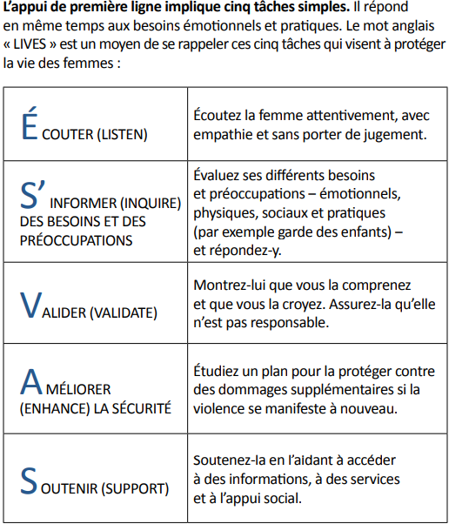
Soutien de la première ligne
Apprenez à écouter avec votre
N | Yeux – | lui accordant toute votre attention
O | Oreille – | entendre vraiment ses préoccupations
Y | Cœur – | avec bienveillance et respect

Slide 19
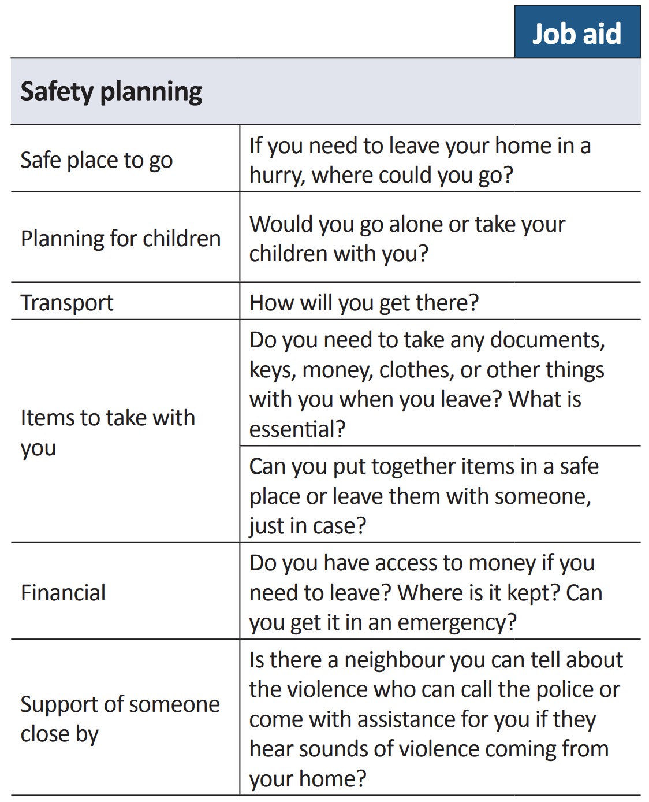
Soutien de la première ligne
Aidez-la à identifier et à considérer ses options et ce qui est le plus important pour elle.
Utiliser et mettre à jour un répertoire de référence.
Discutez du soutien social - elle peut préférer s'appuyer sur son réseau informel.
Mettez-la en contact avec des ressources grâce à des références chaleureuses.
Notes:
19

Slide 20
Mesures spécifiques pour la prestation de services dans le contexte humanitaire, y compris
COVID-19
1/2
Informer les adolescents sur le lieu et la manière de se faire soigner, lorsque l'accès est possible, par le biais des médias.
Sensibilisez et alertez les prestataires de soins, les travailleurs communautaires et les réseaux de soutien sur le potentiel d'augmentation de la violence sexuelle et sexiste et renforcer le dépistage et améliorer les soins et le soutien, y compris la santé mentale.
Garantir la disponibilité des services de soins post-viol, notamment la contraception d'urgence, la prophylaxie post-exposition au VIH, ainsi que le dépistage et le traitement des IST pour les adolescents.

Slide 21
Mesures spécifiques pour la prestation de services dans le contexte humanitaire, y compris
COVID-19
2/2
Identifier les maisons d'accueil, les refuges ou les services d'orientation sociale pour les adolescents exposés à la violence à l'intérieur ou autour de leur domicile.
Créez des lignes d'assistance ou améliorez les lignes existantes pour que les adolescents puissent demander de l'aide si nécessaire.
Dans la mesure du possible, promouvoir l'institutionnalisation des bonnes pratiques en matière d'amélioration de l'accessibilité et de la qualité qui ont été mises en place pendant la période de fermetures et de perturbations.

Slide 22
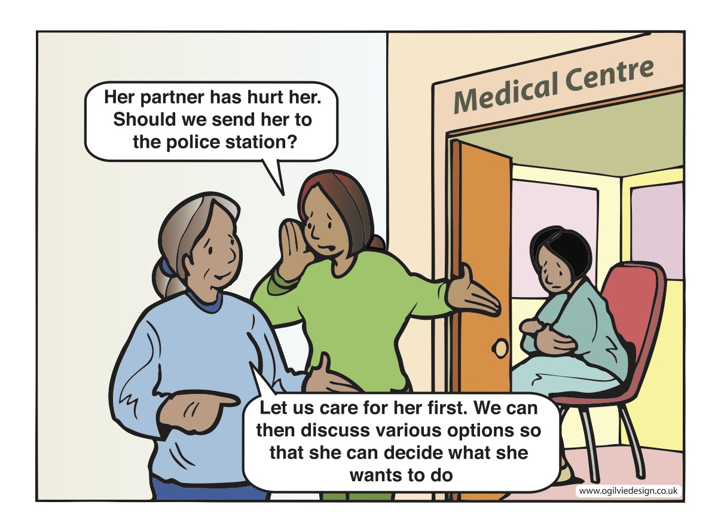

Slide 23
PERSPECTIVE RÉGIONALE
CONTRIBUTRICES
CLÉMENCE OUEDRAOGO
ACTIONS PRIORITAIRES AU NIVEAU DES DISTRICTS SANITAIRES :
MINTON EUDE EDITH DJENONTIN KOTCHOFA
ALICE TABEBOT

Slide 24
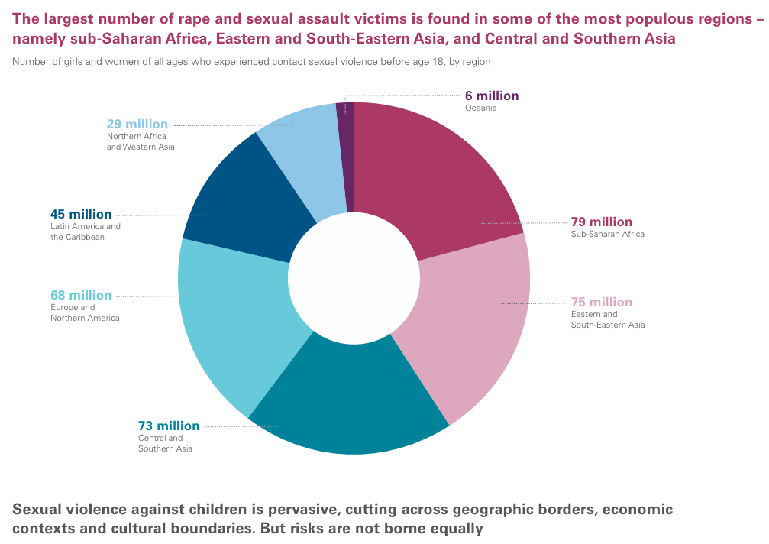
Données régionales et sous-régionales sur les violences faites aux femmes et aux filles (VFFF)⁶
Le plus grand nombre de victimes de viol et d’agressions sexuelles se trouve dans certaines des régions les plus peuplées, à savoir l’Afrique subsaharienne, l’Asie de l’Est et du Sud-Est, ainsi que l’Asie centrale et méridionale.
La violence sexuelle envers les enfants est répandue, traversant les frontières géographiques, les contextes économiques et les barrières culturelles. Mais les risques ne sont pas répartis de manière égale.

Slide 25
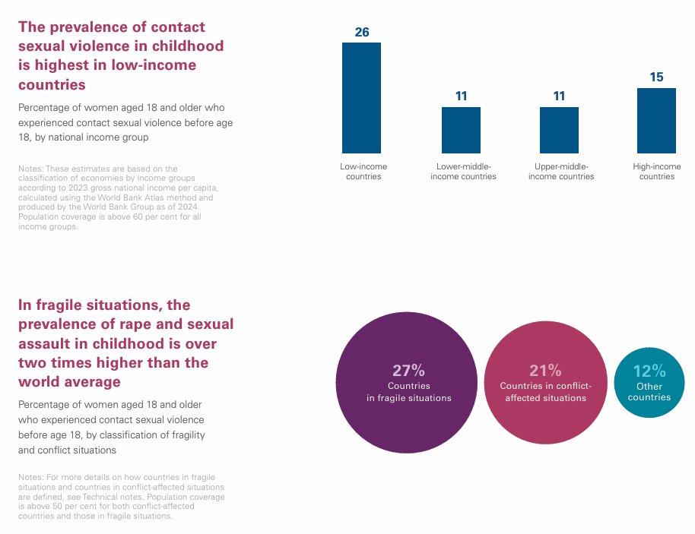
Données régionales et sous-régionales sur les violences faites aux femmes et aux filles (VFFF)⁶
La prévalence des violences sexuelles avec contact durant l’enfance est la plus élevée dans les pays à faible revenu.
Pourcentage de femmes âgées de 18 ans et plus ayant subi des violences sexuelles avec contact avant l'âge de 18 ans, par groupe de revenu national.
Dans les situations fragiles, la prévalence du viol et des agressions sexuelles pendant l'enfance est plus de deux fois supérieure à la moyenne mondiale.
Pourcentage de femmes âgées de 18 ans et plus ayant subi des violences sexuelles avec contact avant l'âge de 18 ans, par classification des situations de fragilité et de conflit.

Slide 26
Données régionales et sous-régionales sur les violences faites aux femmes et aux filles (VFFF)^{7, 8}
En Afrique, beaucoup de filles déscolarisées courent le risque d’un mariage ou d’une grossesse précoce et voient leurs perspectives économiques limitées par des normes sociales sexistes.
Six des 10 pays où la prévalence du mariage d’enfants est la plus élevée se trouvent en Afrique de l’Ouest et du Centre. Parmi les femmes âgées de 20 à 24 ans, 11 % étaient mariées à l’âge de 15 ans et 32 % à l’âge de 18 ans.
En AOC, 24% des jeunes femmes âgées de 20 à 24 ans ont accouché avant l'âge de 18 ans. Les affections maternelles figurent parmi les cinq principales causes de mortalité chez les adolescentes âgées de 15 à 19 ans .
1 sur 5 adolescentes a été victime de violence de la part de son partenaire, tandis 1 sur 16 femme jeune âgée de 18 à 29 ans déclare avoir été victime de relations sexuelles forcées durant son enfance.

Slide 27
Contexte humanitaire et VFFF^{9, 10}
Les femmes et les jeunes filles sont les plus durement touchées dans ces situations humanitaires et sont exposées à des risques accrus de violence sexiste : violence entre partenaires intimes, de violence sexuelle, de mariages d'enfants et de mariages forcés, d'exploitation et d'abus sexuels, ainsi que de traite des êtres humains.
La fermeture de nombreuses écoles et structures sanitaires dans la région du Sahel en raison de l'insécurité compromet l'avenir de millions de femmes et d'adolescentes : limitant leur accès aux services de santé sexuelle et reproductive, à l'information et à l'autonomisation dans un contexte dominé par des normes de genre néfastes.
En 2024, plus de 8 millions de femmes et de filles dans la région AOC avaient besoin d'un soutien lié à la violence basée sur le genre (GBV).
Au Mali, moins de 25 % des établissements de santé dans les régions touchées par des crises fournissent des soins complets de SSR ou de soutien aux survivantes de VBG, et près de la moitié des services spécialisés de VBG restent fermés dans tout le pays.

Slide 28
Initiative régionale
“Droits et justice de genre du Fonds mondial pour les enfants (GFC)”
https://globalfundforchildren.org/fr/initiative/gender-rights-and-justice/
Mise en œuvre dans 4 pays d’Afrique de l’Ouest : le Libéria, la Sierra Leone, la Guinée et la Côte d’Ivoire, elle s’inscrit dans la vision 2022-2026 du Fonds mondial pour les enfants. Cette initiative est soutenue par la Fondation Tides et la Loterie populaire des codes postaux.
L’initiative vise d’abord à favoriser l’accès et le retour des filles à l’école, notamment celles ayant abandonné ou risquant de décrocher. Elle cherche également à réduire les pratiques néfastes comme le mariage d’enfants, la mutilation génitale féminine (MGF/E) et les violences basées sur le genre.

Slide 29
Initiative régionale
“Droits et justice de genre du Fonds mondial pour les enfants (GFC)”
https://globalfundforchildren.org/fr/initiative/gender-rights-and-justice/
L’initiative repose sur l’octroi de subventions flexibles et pluriannuelles, permettant aux organisations locales d’adapter leurs actions selon les besoins réels des communautés. GFC assure aussi un renforcement des capacités par des formations, du mentorat et des activités de réseautage.
L’initiative accompagne un ensemble d’organisations locales engagées dans la défense des droits des filles.
  En Côte d’Ivoire, elle soutient des structures comme Action pour le Développement et la Protection de la Famille (ADPF), Génération Femme du Troisième Millénaire (GFM3), SILOE qui signifie « fleuve de guérison » et l’ Union des Jeunes Dynamiques de Man (UJDM).
  En Guinée, elle travaille avec le Club des Jeunes Filles Leaders (CJFL-G), Femme Autonome Espoir de Demain-Guinée (FAED-G) et Femme Autonome Espoir de Demain-Guinée (PROVIFEPE).

Slide 30
Actions prioritaires au niveau du district sanitaire 1/3
Gouvernance et gestion
Élaborer et mettre en œuvre un plan de travail au niveau du district conforme au plan national.
Identifier les niveaux de violence sexiste et mobiliser les secteurs concernés (éducation, protection sociale, justice, etc.) pour y répondre.
Identifier les besoins et les problèmes des femmes et des filles victimes de violence sexiste et orienter les secteurs de la santé, des affaires sociales et de la justice vers les solutions appropriées.
Développer une compréhension et des capacités communes parmi le personnel de tous les secteurs concernés et veiller à une bonne coordination entre eux.
Veiller à ce que les femmes et les filles victimes de violence sexiste connaissent les services qui leur sont proposés et à ce que ces services répondent à leurs besoins.
Superviser les centres qui fournissent des services aux personnes victimes de violence sexiste et veiller à ce qu'ils fonctionnent conformément aux normes et aux directives.

Slide 31
Actions prioritaires au niveau du district sanitaire 2/3
Engagement communautaire
Diffuser des informations sur les lois, politiques et programmes nationaux visant à promouvoir l'égalité des sexes et à lutter contre la violence sexiste.
Organiser des activités pour informer et impliquer les dirigeants et les membres de la communauté dans les implications des lois pour l'action au niveau du district et de la communauté.
Faire un effort délibéré pour impliquer les hommes et les garçons dans la lutte contre la violence sexiste par le biais des organisations et des réseaux dont ils font partie.
Prestation de services de santé (1)
Veiller à ce que les points de prestation de services disposent des installations et des équipements, des services et des fournitures nécessaires, ainsi que d'un personnel adéquat possédant les compétences requises pour fournir des services liés à la violence sexiste.
Renforcer les capacités des prestataires de services de santé, ainsi que celles des prestataires d'autres secteurs, à répondre à la violence sexiste.

Slide 32
Actions prioritaires au niveau du district sanitaire 3/3
Prestation de services de santé (2)
Veiller à ce que les services de santé qui répondent à la violence sexiste soient reliés à ceux qui fournissent des services de planification familiale, de santé maternelle, de lutte contre les IST et le VIH, ainsi que de santé mentale.
Exploiter pleinement les données
Recueillir, analyser et communiquer les données sur la situation dans le district et les mesures prises pour y remédier aux personnes et organisations concernées au sein du district et au-delà (c'est-à-dire aux niveaux provincial et national).
Lorsque des problèmes surviennent qui ne peuvent être gérés au niveau du district, informer les décideurs de niveau supérieur et plaider en faveur de mesures.

Slide 33
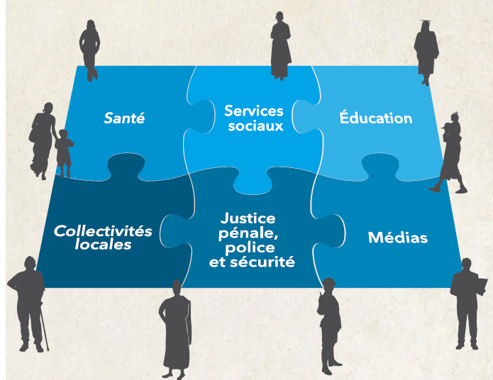
Messages clés ¹¹
La violence contre des femmes et des filles est évitable.
Les programmes contre la VFFF doivent agir sur des facteurs de risque situés à plusieurs niveaux :
individuel : antécédents de violence durant l’enfance ;
relationnel : contrôle masculin exercé sur les femmes/filles ;
communautaire : normes sexistes qui tolèrent la violence à l’encontre des femmes/filles ;
et sociétal : accès insuffisant des femmes/filles à l’éducation et à l’emploi.
Ainsi, une intervention adaptée à chacun de ces niveaux permettra de juguler la violence dans son origine.
Dans la dynamique de prévention et de lutte contre la VFFF, plusieurs secteurs de la société ont un rôle à jouer et doivent travailler ensemble.

Slide 34
RÉFÉRENCES

Slide 35
Références
OMS. Comprendre et lutter contre la violence à l’égard des femmes. Organisation mondiale de la Santé, 2012. https://apps.who.int/iris/bitstream/handle/10665/86232/WHO_RHR_12.36_fre.pdf?sequence=1&isAllowed=y
United Nations High Commissioner for Refugees (UNHCR); United Nations Population Fund (UNFPA); World Health Organization (WHO). Prise en charge clinique des survivantes de viol et de violences conjugales : protocole inter-agence pour un contexte humanitaire [Internet]. Genève : UNHCR / UNFPA / WHO; 2019. Disponible à: https://emergency.unhcr.org/sites/default/files/2024-04/CMR-IPV-protocols%20%28humanitarian%29%20-%20French.pdf
World Health Organization. Renforcer le système de santé afin de répondre aux femmes qui subissent de la violence exercée par un partenaire intime et de la violence sexuelle: Manuel destiné aux gestionnaires de santé. World Health Organization; 2021. http://www.jstor.org/stable/resrep44168
United Nations Children’s Fund (UNICEF). Rapport annuel 2024 [Internet]. New York: UNICEF; 2025. Disponible à: https://www.unicef.org/media/172246/file/unicef-annual-report-2024-fr.pdf

Slide 36
Références
RESPECTEZ les femmes : Prévenir la violence faite aux femmes. Genève : Organisation mondiale de la Santé ; 2019 (WHO/RHR/18.19). Licence : CC BY-MC-SA 3.0 IGO. https://apps.who.int/iris/bitstream/handle/10665/332890/WHO-RHR-18.19-fre.pdf
UNICEF. When Numbers Demand Action: Confronting the global scale of sexual violence against children. New York: UNICEF; 2024 Oct. 10. Available from: https://data.unicef.org/resources/when-numbers-demand-action/
Rawlings L. « Il est temps de briser le cycle des violences faites aux adolescentes et aux adolescents. Voices – Banque mondiale. 2024 nov. 8. Disponible sur : https://blogs.worldbank.org/fr/voices/il-est-temps-de-briser-le-cycle-des-violences-faites-aux-adolescents
United Nations Children’s Fund (UNICEF). Adolescent girls in West & Central Africa : Issue brief. West & Central Africa Regional Office; 2024 Mar. Disponible sur : https://www.unicef.org/wca/media/9741/file/UNICEF-Ado-Issue-Brief-web-EN.pdf

Slide 37
Références
UNFPA West and Central Africa Regional Office. Action humanitaire en Afrique de l’Ouest et du Centre. UNFPA Afrique de l’Ouest et du Centre. Disponible sur : https://wcaro.unfpa.org/fr/humanitarian
UNFPA Mali. Mali Situation Report – May 2025 [Internet]. UNFPA; juin 2025. Disponible sur : https://www.unfpa.org/resources/mali-situation-report-may-2025
OMS. Lutter contre la violence entre partenaires intimes et la violence sexuelle à l’encontre des femmes : recommandations cliniques et politiques - Résumé d'orientation. Organisation mondiale de la santé, 2013. https://apps.who.int/iris/bitstream/handle/10665/88186/WHO_RHR_13.10_fre.pdf?sequence=1

Slide 38
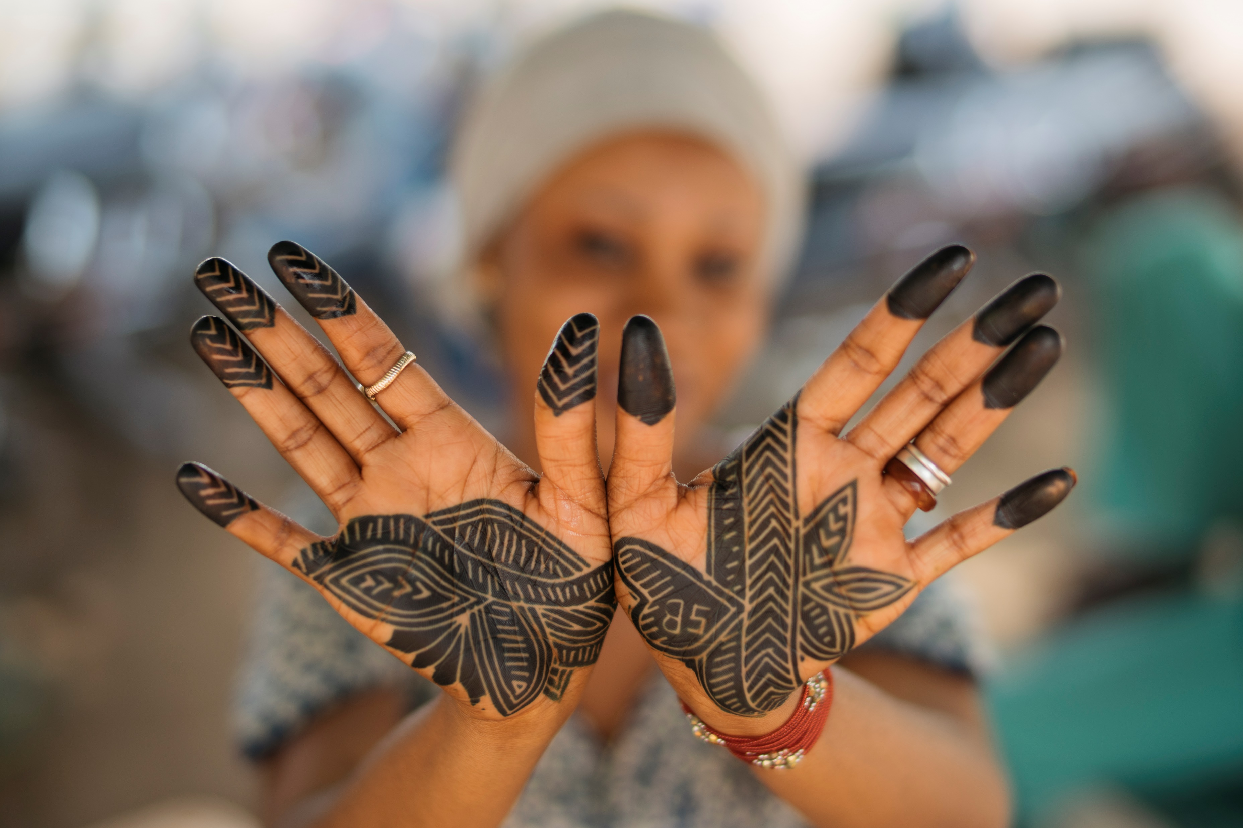
MERCI

